Slide 1

Programa de Aperfeiçoamento e Renovação Funcional
Expansão em Bauru
Apresentação para Chefias e Assistentes
Outubro/2019

Slide 2
APRESENTAÇÃO:
INSTITUIÇÃO DO PROGRAMA RENOVA:
BREVE HISTÓRICO
DIRETRIZES E OBJETIVOS
FLUXOGRAMA
Notes:
Rever

Slide 3
BREVE HISTÓRICO
Concepção do Projeto – 2015/2016
Contexto:
Índice de absenteísmo-doença
Número de servidores com restrição médica
Carência de práticas de gestão/políticas de promoção à saúde orientadas para a readaptação funcional

Slide 4
BREVE HISTÓRICO
Entre 2012 e 2016:
Média de 14.706 afastamentos médicos/ano
Somente em 2016:
5.631 servidores se afastaram
38% do total de servidores ativos naquele ano (14.859)
Média de 7,3 dias de afastamentos por ocorrência
Alcantara A C. Trabalho, adoecimento e saúde mental na Universidade de São Paulo.
Banco de teses USP. 2018. Disponível em: http://www.teses.usp.br/teses/disponiveis/
108/108131/tde-05112018-093814/pt-br.php

Slide 5
BREVE HISTÓRICO
QUADRO – SERVIDORES TÉCNICOS E ADMINISTRATIVOS (AGO/2019)
COM RESTRIÇÕES MÉDICAS

Slide 6
BREVE HISTÓRICO
INSTITUIÇÃO DO PROGRAMA RENOVA
Implantação na capital – fase piloto (Ofício CODAGE/CIRC/009/2017):
Público alvo: Servidores do grupo Básico lotados na Capital com restrições para o desempenho das atividades habituais
Objetivo: Proporcionar atividades mais adequadas, fundamentadas na preservação da saúde e no respeito e valorização das potencialidades laborativas, observadas as expectativas do servidor e da Universidade

Slide 7
BREVE HISTÓRICO
INSTITUIÇÃO DO PROGRAMA RENOVA
Implantação na capital – fase piloto (Ofícios CODAGE/CIRC/015 e 17/2017):
Calendário de implantação e diretrizes:
Priorização das inscrições para os servidores com indicativo de sério comprometimento para o exercício das atividades da função de enquadramento
Participação por opção dos servidores

Slide 8
BREVE HISTÓRICO
INSTITUIÇÃO DO PROGRAMA RENOVA
Implantação na capital – fase piloto (Ofícios CODAGE/CIRC/015 e 17/2017)
Calendário de implantação e diretrizes:
Ação coordenada entre o Departamento de Recursos Humanos (DRH), Divisão de Saúde Ocupacional – DVSO (SESMT) e Escola Técnica de Gestão da USP (Escola USP)

Slide 9
BREVE HISTÓRICO
ATUAÇÃO COORDENADA
SESMT
ESCOLA USP
DRH
ACOLHIMENTO
SERVIDOR
e UNIDADE

Slide 10
DIRETRIZES
DIRETRIZES PARA CONTINUIDADE E EXPANSÃO NOS CAMPI DO INTERIOR (OFÍCIO CODAGE/CIRC/004/2019):
O programa atenderá os servidores do grupo Básico dos campi da Capital e interior, com indicativo de restrições médicas que:
Inviabilizem o desempenho das atividades habituais da função
Apontem a necessidade de alteração do ambiente de trabalho, ou
Limitem parcialmente o exercício das atividades, exigindo, porém, por orientação médica, o acompanhamento em processo de readaptação

Slide 11
DIRETRIZES
DIRETRIZES PARA CONTINUIDADE E EXPANSÃO NOS CAMPI DO INTERIOR (OFÍCIO CODAGE/CIRC/004/2019):
O processo de readaptação será estabelecido nas Unidades/Órgãos em que os servidores atuam
Em situações específicas, quando as condições para readaptação, não puderam ser oferecidas pela própria Unidade/Órgão, serão propostas transferências, fundamentadas em análises dos perfis dos servidores.

Slide 12
DIRETRIZES
DIRETRIZES PARA CONTINUIDADE E EXPANSÃO NOS CAMPI DO INTERIOR (OFÍCIO CODAGE/CIRC/004/2019):
O programa priorizará a comunicação direta da Equipe RENOVA com Assistentes, Chefias e Servidores, visando:
Oferecer esclarecimentos e orientações sobre encaminhamentos de ordem administrativa ou relacionados a questões de saúde e segurança no trabalho, bem como no que se refere a necessidades de capacitação
Garantir uma análise adequada e compartilhada das possibilidades de readaptação

Slide 13
DIRETRIZES
DIRETRIZES PARA CONTINUIDADE E EXPANSÃO NOS CAMPI DO INTERIOR (OFÍCIO CODAGE/CIRC/004/2019):
O programa priorizará a comunicação direta da Equipe RENOVA com Assistentes, Chefias e Servidores, visando:
Promover uma readaptação integradora com benefícios tanto para a Unidade/Órgão como para o servidor
Atuar na perspectiva de facilitar o processo de compreensão da readaptação, evidenciando os objetivos e benefícios que o programa oferece e assistindo os participantes em todas as suas etapas

Slide 14

PROCEDIMENTOS
Procedimentos e calendário de expansão para os demais campi (OFÍCIO CODAGE/CIRC/007/2019):
CAMPUS | IMPLANTAÇÃO
CAPITAL | 06 e 07/03/2017
RIBEIRÃO PRETO | 03 e 04/04/2018
PIRACICABA | 10 e 11/09/2019
SÃO CARLOS | 17 e 18/09/2019
PIRASSUNUNGA | 08 e 09/10/2019
BAURU | 22 e 23/10/2019

Slide 15
PROCEDIMENTOS
Procedimentos e calendário de expansão para os demais campi (OFÍCIO CODAGE/CIRC/007/2019):
UNIDADE/ÓRGÃO
SOLICITAÇÃO DE AVALIAÇÃO MÉDICO-OCUPACIONAL
CHEFIA E SERVIDOR

Slide 16
PROCEDIMENTOS
Preenchimento do formulário de Solicitação da Avaliação Médico-Ocupacional (AMO) – Unidade/Órgão (I – Justificativas da Chefia)
Responsáveis: Chefia imediata e Servidor
Motivo do encaminhamento
Prejuízos para a realização das atividades da função? Quais?
Histórico das alterações no desenvolvimento das atividades.
Descrição das atividades atualmente desempenhadas.
Indicação da finalidade do formulário: Programa RENOVA

Slide 17
PROCEDIMENTOS
Procedimentos e calendário de expansão para os demais campi (OFÍCIO CODAGE/CIRC/007/2019):
DRH
SESMT
PUSP-B
INSTRUÇÃO E ENCAMINHAMENTO DO PROCESSO À DVSO
AVALIAÇÃO MÉDICO-OCUPACIONAL
ACOLHIMENTO
CSCRH-Bauru
MÉDICO DO TRABALHO
ASSISTENTE SOCIAL

Slide 18
PROCEDIMENTOS
Procedimentos e calendário de expansão para os demais campi (OFÍCIO CODAGE/CIRC/007/2019):
DRH
UNIDADE/ÓRGÃO
DRH
ENTREVISTA PARA ANÁLISE DE PERFIL
ELABORAÇÃO DA PROPOSTA DE READAPTAÇÃO
ANÁLISE DA PROPOSTA DE READAPTAÇÃO
CSCRH-Bauru
ADMINISTRAÇÃO DA UNIDADE/SERVIDOR
CSCRH-Bauru

Slide 19
PROCEDIMENTOS
Procedimentos e calendário de expansão para os demais campi (OFÍCIO CODAGE/CIRC/007/2019):
SESMT/ PUSP-B
ESCOLA USP
SESMT
ANÁLISE DA PROPOSTA DE READAPTAÇÃO
INÍCIO DO ACOMPANHAMENTO DE PESSOAL (06 MESES)
CURSOS/AVALIAÇÃO DAS NECESSIDADES DE CAPACITAÇÃO
ENGENHARIA E MEDICINA DO TRABALHO
ASSISTENTE SOCIAL/EQUIPE SESMT
FACILITADORES

Slide 20
PROCEDIMENTOS
CAPACITAÇÃO – ESCOLA USP
Avaliação da necessidade de
capacitação do servidor:
Divulgação de cursos externos no site da escola USP:
Após definição das atividades do servidor
Colaboração da chefia
www.usp.br/escolausp
Cursos e eventos > Externo
Cursos oferecidos:
Verba de treinamento das Unidades
  Gestão universitária
  Informática básica
  Atendimento ao público
  Comunicação escrita

Slide 21
PROCEDIMENTOS
Procedimentos e calendário de expansão para os demais campi (OFÍCIO CODAGE/CIRC/007/2019):
EQUIPE TÉCNICA E SERVIDORES
CONCLUSÃO DO PROCESSO DE READAPTAÇÃO
ASSISTENTE SOCIAL/EQUIPE SESMT

Slide 22
EQUIPE - CAPITAL
COORDENADORIA DE ADMINISTRAÇÃO GERAL
Prof. Dr. Luiz Gustavo Nussio
DIRETORIA GERAL DO DEPARTAMENTO DE RECURSOS HUMANOS
Prof. Dr. Fernando Luis Medina Mantelatto
DRH
Fábio Albino Zagui
Marli Manal
Anderson Santana
Priscila Ap. Barreto Petho
Vera Maria de Toledo Leone Sarro
Cleonice Cardoso Gonzales
Elaine Versignasi dos Santos
Elaine Soares Ramos
Graciel Covanzi de Sousa
DVSO - SESMT
Eng. Douglas Alexandre de Andrade Garcia
Dra. Edna Farina Braggio
Dra. Elisabete Norcia Serrão
Telma Cecília Coutinho Ventriglio
Vania Manna
Ariana Celis Alcantara
ESCOLA USP
Carolina Costa Góis
Marilúcia Alves de Lima
Gabriel Ferreira Soares

Slide 23
EQUIPE - BAURU
COORDENADORIA DE ADMINISTRAÇÃO GERAL
Prof. Dr. Luiz Gustavo Nussio
DIRETORIA GERAL DO DEPARTAMENTO DE RECURSOS HUMANOS
Prof. Dr. Fernando Luis Medina Mantelatto
CSCRH-Bauru
Anna Claudia da Costa Bossay
Fernando Cesar Pegolo Ariede
Thalita Maria Mancoso Mantovani
PUSP-B
Christine Habib
DVSO - SESMT
Fábio Pinto Nogueira
Ivo Antonio Lazari
Priscilla Akao Mori Moron

Slide 24
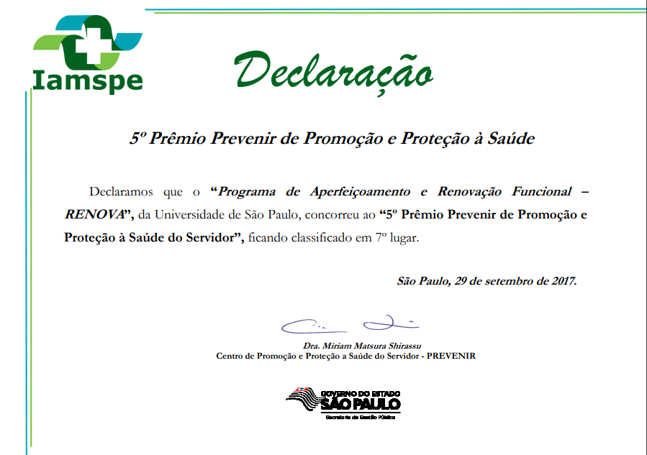

Slide 25
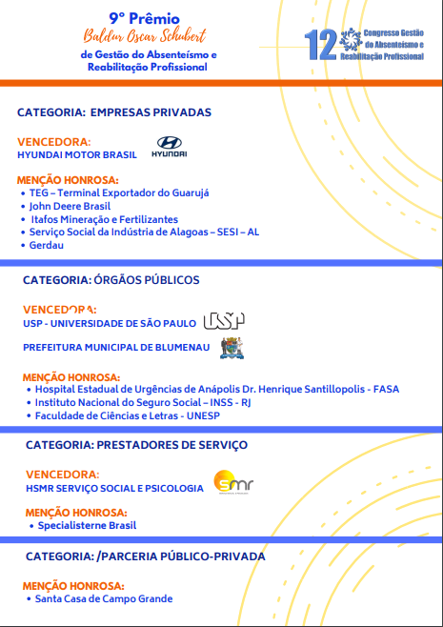

Slide 26
VISITE NOSSA PÁGINa:
cONTATO:
www.usp.br/drh/renova
www.usp.br/drh/trabalhe-na-usp/carreiras-usp/carreira-funcionarios/renova
renova@usp.br
Obrigado!

